Slide 1

Филиал акционерного общества
«Корпорация космических систем специального назначения «Комета» -
«Научно-проектный центр оптоэлектронных комплексов наблюдения»
(Филиал АО «Корпорация «Комета» – «НПЦ ОЭКН»)
ОЦЕНКА ОСТАТОЧНОГО РЕАКТИВНОГО МОМЕНТА
Научный руководитель:
к.т.н, децент кафедры ЛИСН - Ларионов Д.Ю.
Санкт-Петербург
2025 г.

Slide 2
Введение
Космические тела находятся в невесомости, не имея точек опоры. Следовательно, любой двигатель, оказывающий момент на подвижную часть спутника, прикладывает равный по значению и противоположный по знаку момент к основанию космического аппарата (КА), который приведет к развороту КА вокруг его центра тяжести в направлении противоположном направлению перемещения подвижной массы. Таким образом в результате взаимного перемещения оптической системы на некоторый заданный угол и перемещения самого КА в пространстве - ось визирования оптической системы займет в пространстве некоторое положение, не совпадающее с заданными углами на перенацеливание. Особенно сильно влияние реактивных моментов и сил в случае инфракрасных оптических систем космического назначения имеющими значительный вес и габариты.

Slide 3
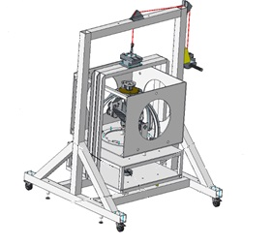
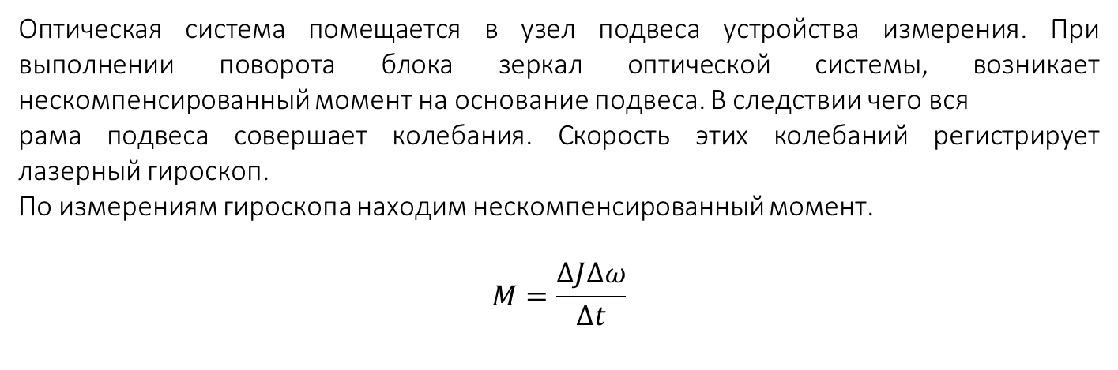
Оценка момента на основание при перенацеливании
Оптическая система помещается в узел подвеса устройства измерения. При выполнении поворота блока зеркал оптической системы, возникает нескомпенсированный момент на основание подвеса. В следствии чего вся
рама подвеса совершает колебания. Скорость этих колебаний регистрирует лазерный гироскоп.
По измерениям гироскопа находим нескомпенсированный момент.
$$M=\frac{∆J∆ω}{∆t}$$
Рисунок 1 - Устройство измерения момента
∆𝐽− разность между моментом инерции подвижной части оптической системы
и момента инерции компенсирующего маховика. кг∙м
∆𝑡−период между фиксируемыми соседними значениями угловой скорости, с
Измеренная скорость колебаний рамы при перенацеливании сравнивается со скоростью колебаний, вызванными тестовым моментом, ускорение и момент инерции которого точно определены

Slide 4
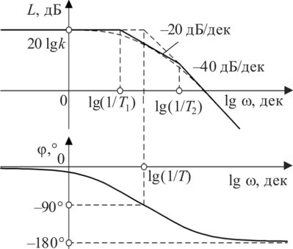
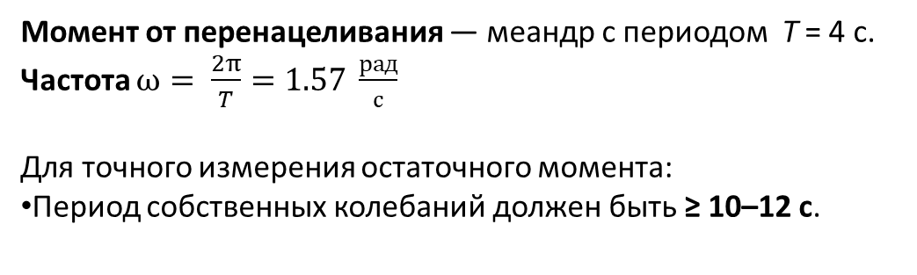
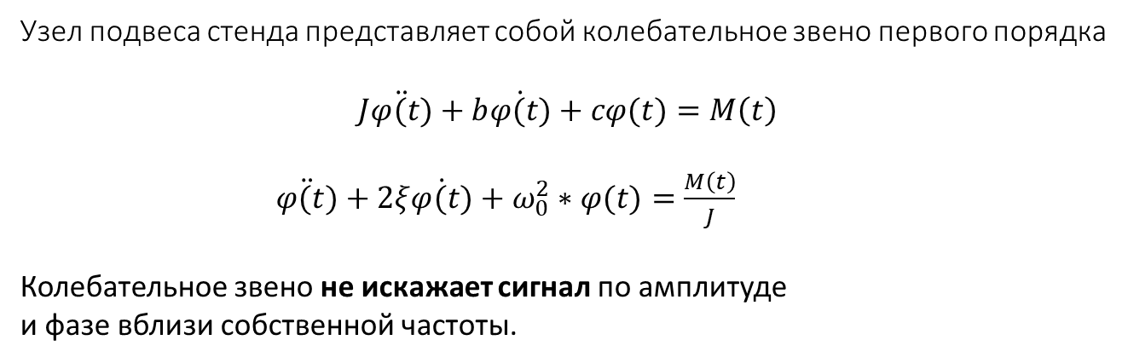
Моделирование работы стенда
Узел подвеса стенда представляет собой колебательное звено первого порядка
$$J\ddot{φ(t)}+b\dot{φ(t)}+cφ(t)=M\left(t\right)$$
$\ddot{φ(t)}+2ξ\dot{φ(t)}+ω_{0}^{2}∗φ(t)=\frac{M\left(t\right)}{J}$
Колебательное звено не искажает сигнал по амплитуде
и фазе вблизи собственной частоты.
Рисунок 2 – АЧХ и ФЧХ колебательного звена
Момент от перенацеливания — меандр с периодом T = 4 с. Частота $ω= \frac{2π}{T}=1.57 \frac{рад}{с}$ Для точного измерения остаточного момента:
Период собственных колебаний должен быть ≥ 10–12 с.
Рисунок 3 – Возмущающий момент

Slide 5
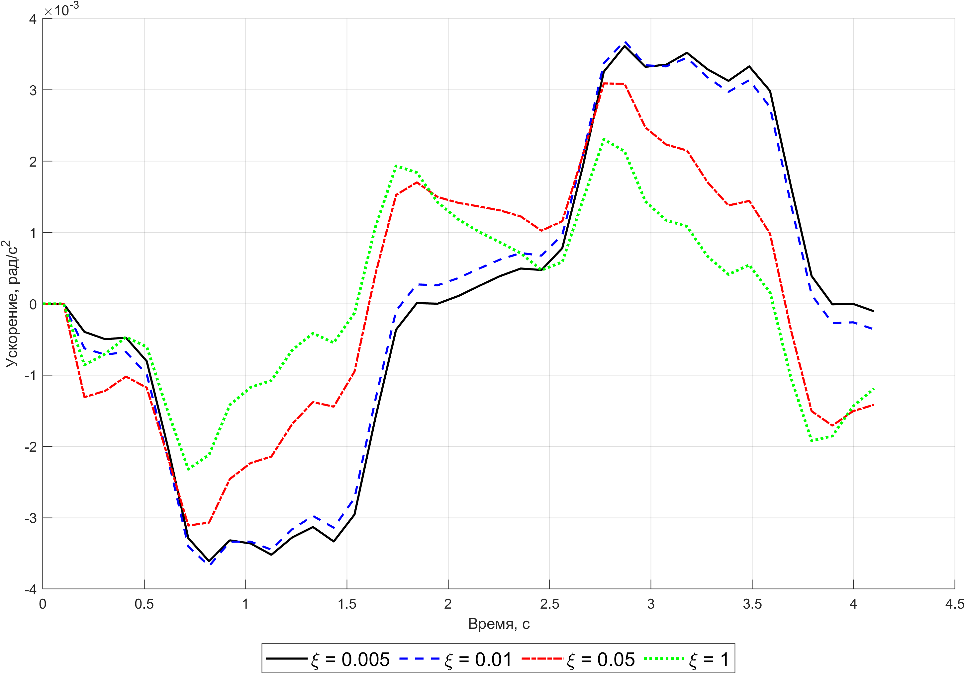
Моделирование работы стенда
Требования к демпфированию стенда
Увеличение коэффициента демпфирования свыше ξ=0,1 вызывает существенные искажения выходного сигнала относительно входного момента.
Декремент затухания зависит от:
Скоростного трения в оси подвеса;
Диссипативных потерь в металлической струне подвеса.
Необходимо:
Подобрать механические параметры струны;
Оптимизировать способ её крепления;
Обеспечить ξ≤0,1
Рисунок 2 – АЧХ и ФЧХ колебательного звена
Рисунок 4 – Ускорение рамы с различным декрементом затухания

Slide 6
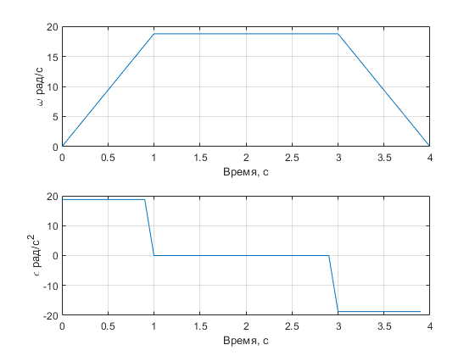
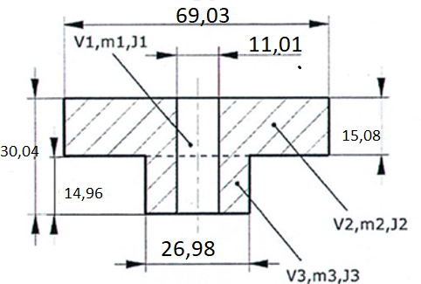
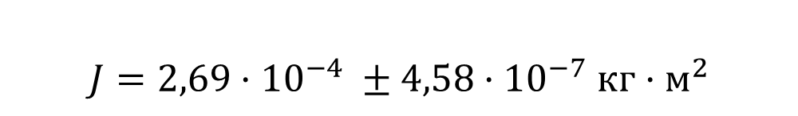
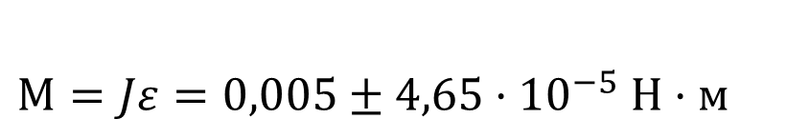
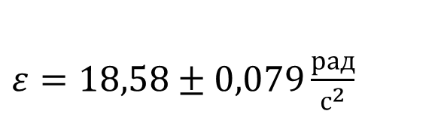
Оценка момента от тестового маховика
$ε=18,58±0,079\frac{рад}{с^{2}}$
Рисунок 5 – Профиль разгона эталонного маховика
$$J=2,69·{10}^{−4} ±4,58·{10}^{−7} кг·м^{2}$$
$M=Jε=0,005±4,65·{10}^{−5} Н·м$
Рисунок 6 – Эталонный маховик

Slide 7
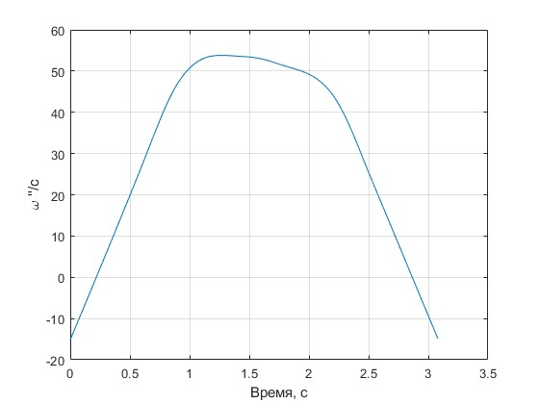
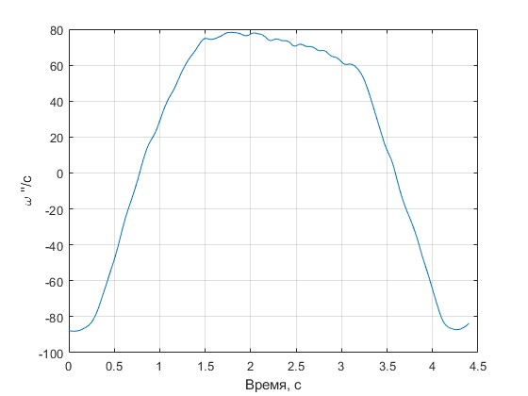
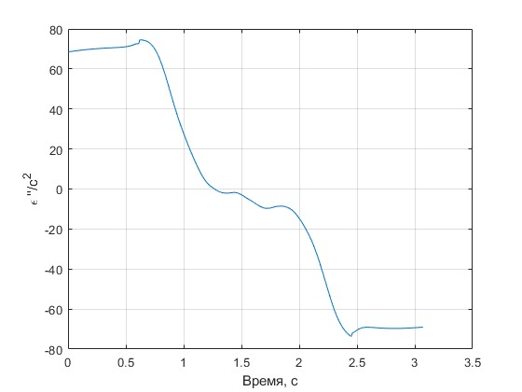
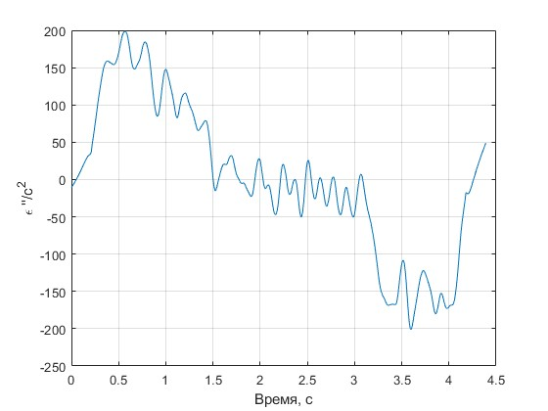
Оценка момента на основание при перенацеливании
Рисунок 7 – Скорость колебаний рамы
при перенацеливании
Рисунок 7 – Скорость колебаний рамы
при тестовом воздействии
Рисунок 8– Ускорение колебаний рамы
при тестовом воздействии
Рисунок 9 – Ускорение колебаний рамы
при перенацеливании

Slide 8
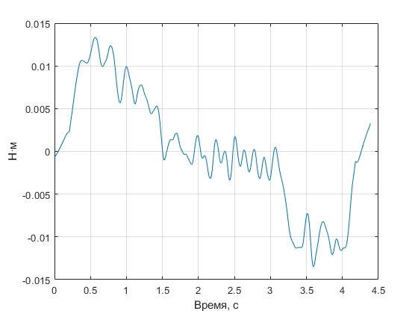
Оценка момента на основание при перенацеливании
Итоговый момент определяется как отношение ускорений рамы при перенацеливании и при тестовом воздействии
$$M=\frac{ε_{п}}{ε_{т}}∙M_{т}$$
Где $ε_{п}$ - ускорение рамы при перенацеливании; $ε_{т}$ - ускорение рамы при тестовом воздействии; $M_{т}$ - эталонный момент маховика, равный 0,005 Н·м
Рисунок 8 – Нескомпенсированный момент

Slide 9
Заключение
Разработан стенд для измерения остаточного реактивного момента при перенацеливании оптических систем.
Проведено моделирование, определены оптимальные параметры колебательного звена.
Методика измерения прошла аттестацию в Государственном реестре средств измерений.
Достигнута высокая точность — погрешность менее 5%.
Методика может применяться для настройки оптико-механических систем различного назначения

